Slide 1
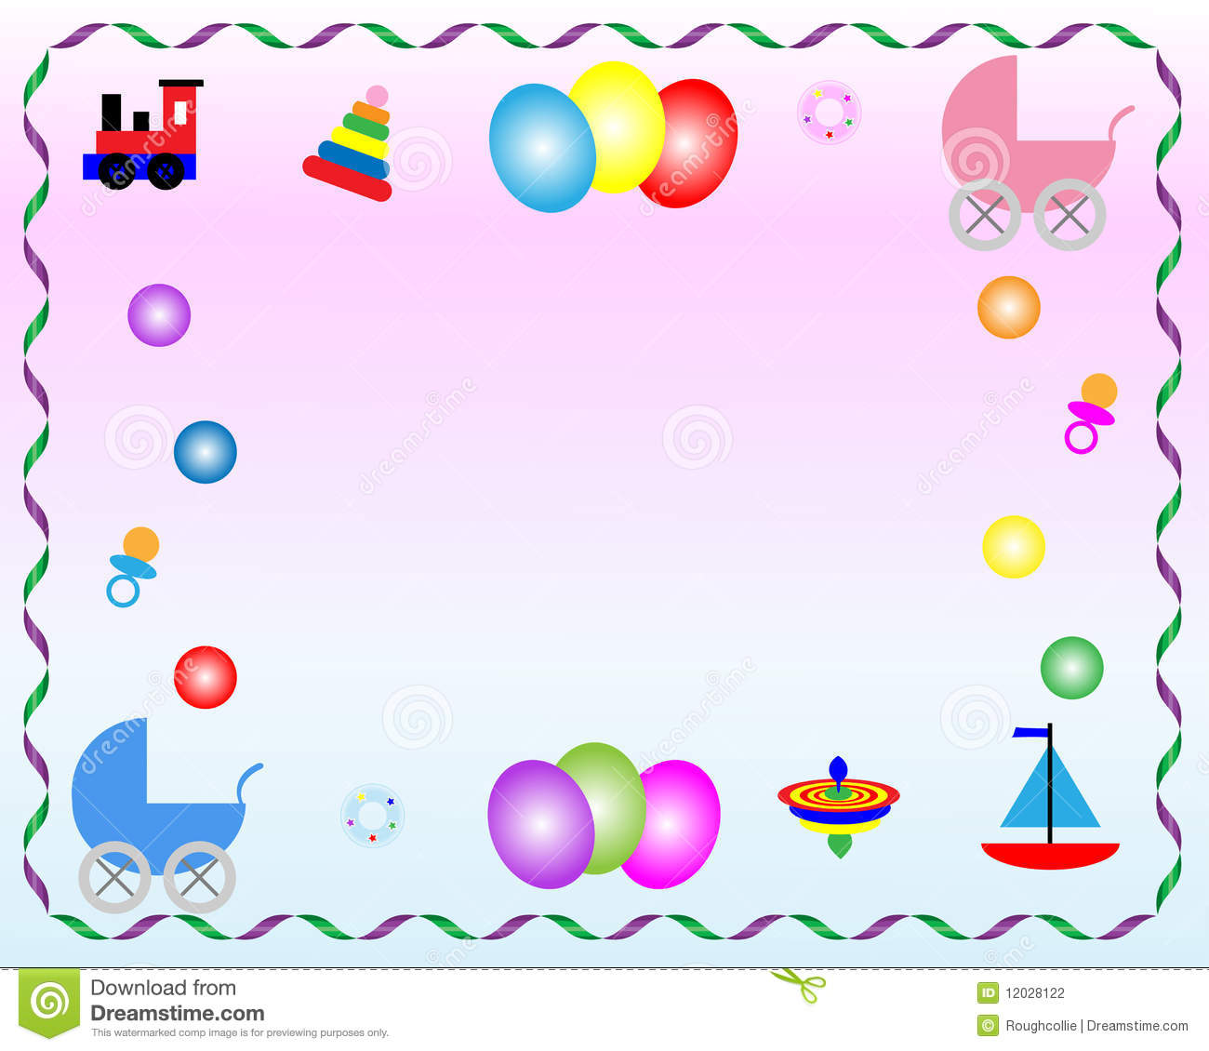
Информационная карта проекта: «Наши игрушки» первая младшая группа
Воспитатель: Маркина Е. А.

Slide 2
Продолжительность проекта: краткосрочный (1неделя с 25. 08 по 31. 08). Участники проекта: дети, воспитатели, родители.
Актуальность проблемы:
Важнейшей составной частью образовательной среды являются игра и игрушка. Игра для ребенка – это не просто интересное развлечение, это еще и очень серьезное занятие, способ познания окружающего мира. Все, что ребенок видит вокруг себя, он переносит в свой мир – мир игрушек. Игрушка в жизни ребенка занимает важное место. Игрушки для ребенка - это «среда», которая позволяет исследовать окружающий мир, формировать и реализовывать творческие способности, выражать чувства; игрушки учат общаться и познавать себя.
Подбор игрушек - дело серьезное и ответственное.

Slide 3
Проблема: в данном возрасте дети многие игрушки используют не по назначению, не умеют играть с ними.
Цель проекта: познакомить детей с обобщающим понятием «игрушки», формирование знаний о свойствах, качествах и функциональным назначением игрушек.

Slide 4
Задачи проекта:
1. Познакомить детей с понятием «игрушки», расширить представление об игрушках (ОО «Познавательное развитие);
2. Формировать умение различать и называть существенные детали и части предметов, качества, особенности поверхности (гладкая, пушистая, некоторые материалы и их свойства. (ОО «Познавательное развитие»);
3. формировать умение образовывать существительные с уменьшительно-ласкательными суффиксами (мяч-мячик, кукла-куколка, пирамида-пирамидка, машина-машинка) (ОО «Речевое развитие»);
4. Продолжить знакомство со стихами А. Барто и обыгрывать их сюжет; побуждать детей к высказыванию, к действиям с предметом (ОО «Речевое развитие»); 6. Формировать умение детей бережно относиться к игрушкам: не ломать, не бросать, не мочить, не отбирать друг у друга, не рвать (ОО «Социально-коммуникативное развитие»);
5. Вызвать интерес и желание играть с игрушками, использовать игрушку по назначению (ОО «Социально-коммуникативное развитие»);
6. Формировать умение играть дружно, вместе, не ссориться (ОО «Социально-коммуникативное развитие»);
7. Учить украшать изделие (ОО «Художественно-эстетическое развитие»).
8. Способствовать формированию у родителей потребности в частом общении с детьми, оказывать им практическую помощь в организации занятий с детьми в кругу семьи, в развитии способности видеть мир глазами ребенка (ОО «Социально-коммуникативное развитие»).

Slide 5
Ожидаемый результат: дети проявляют интерес к экспериментированию с различными игрушками; овладевают знаниями о свойствах, качествах и функциональном назначении игрушек; проявляют доброту, заботу, бережное отношение к игрушкам; возрастает речевая активность детей в разных видах деятельности; родители: обогащение родительского опыта приемами взаимодействия и сотрудничества с ребенком в семье.

Slide 6
Этапы реализации проекта
1. Подготовительный этап
1. Изучение и подбор материала. Разработка структуры проекта.
2. Составление тематического планирования мероприятий
3. Подбор дидактических игр
2. Основной этап реализации проекта
1. Беседы на темы «Зачем нужны игрушки?», «Моя любимая игрушка», «Такие разные игрушки».
2. Выставка книг «Игрушки».

Slide 7
3. Проведение д / игр: «Узнай на ощупь», «Один - много», «Найди по описанию», «Что изменилось?», «Найди игрушку такого же цвета», «Чудесный мешочек».

Slide 8
4.Рассматривание иллюстраций с изображением игрушек, рассматривание иллюстраций книг.

Slide 9
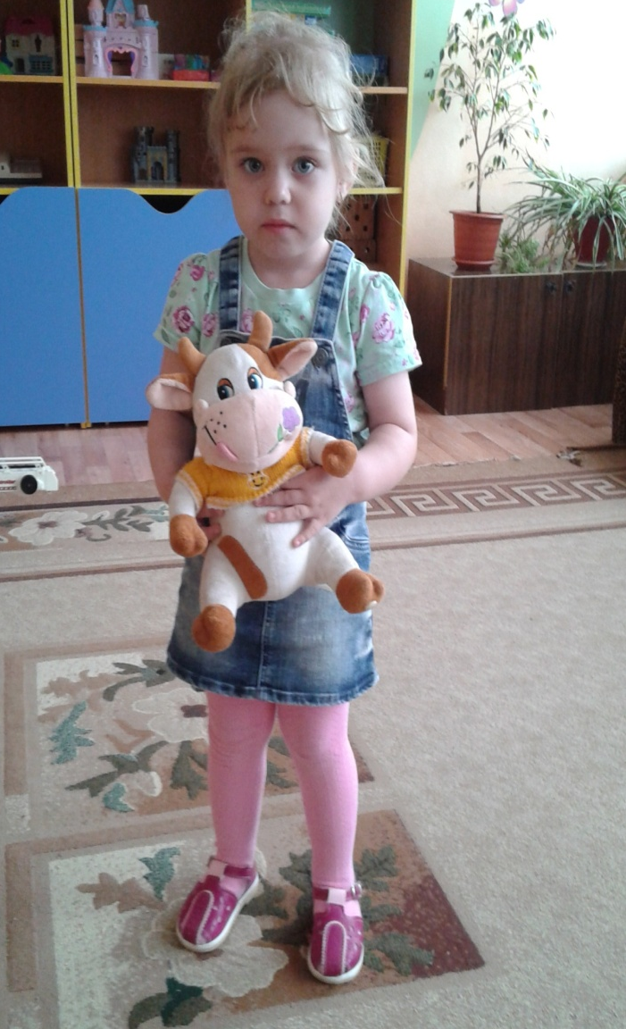
5. Игры с водой (резиновые игрушки, «Наша Таня громко плачет»). 6. Разучивание стихотворений А. Барто из цикла «Игрушки».

Slide 10
3. Практический 2. Оформление отчетной документации ОО Деятельность педагога Деятельность детей

Slide 11
Социально-коммуникативное развитие
Дидактические и настольные игры: «Кто скорее соберет игрушки», «Собери красивую пирамидку», «Чудесный мешочек»,
Создание игровых ситуаций: «Кукла Оля собирается в гости» «Мы убираем игрушки», «Каждой вещи свое место». Внесение настольно-печатных и дидактических игр «Собери красивую пирамидку», «Какой игрушки не стало»,

Slide 12
Познавательное развитие Игры с водой и песком: «Домик для черепашки». Дидактические игры и упражнения: «Разложи игрушки на полочки соответствующего цвета», «Большие-маленькие», «Один-много», Дидактические игры и упражнения: Д/И «Один - много» Д/И «Что изменилось?» Д/и «Найди игрушку такого же цвета» Д/И «Найди по описанию»

Slide 13
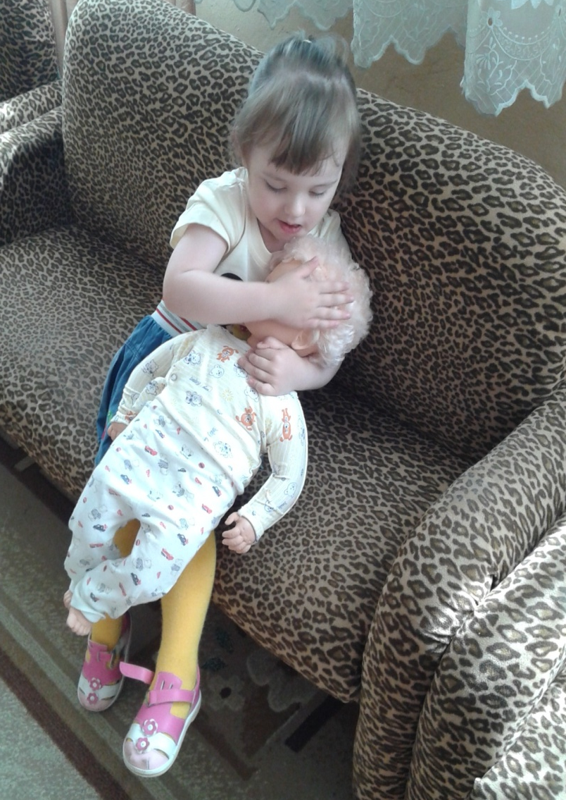
Речевое развитие Разучивание стихотворений А. Барто из цикла «Игрушки» Разучивание физминутки «Заводные игрушки» Рассматривание книг А. Барто «Игрушки». Рассказывание стихов об игрушках.

Slide 14
Художественно-эстетическое развитие Чтение и разучивание стихотворений А. Барто из книги «Игрушки». Слушание песен про игрушки, пение песен, хороводы с любимыми игрушками. • Материалы для продуктивной деятельности. Прослушивание песен, танцы по музыку.

Slide 15
Физическое развитие Утренняя и бодрящая гимнастика с игрушками. Игры-Забавы: «Мой веселый звонкий мяч», «В гости к куклам». Подвижные игры: «Лохматый пес», «Перебежки». Ситуативный разговор: «Бережное и безопасное обращение с игрушками.» Игры в свободной деятельности с мячами, кубиками.

